Slide 1

PyQt İlk Ders Sunumu
Giriş – Widget, Layout

Slide 2
Dersin Amacı
PyQt'nin ne olduğunu anlamak
Basit bir arayüz penceresi oluşturmayı öğrenmek
Widget, Layout ve Signal-Slot kavramlarına giriş

Slide 3
PyQt Nedir?
Python ile masaüstü uygulamaları geliştirmeye yarayan bir framework
Qt, C++ ile yazılmıştır.
PyQt, Qt’nin Python bağlayıcısıdır. Yani Qt’nin tüm araçlarını Python içinden kullanmanı sağlar.

Slide 4
Bu nedenle PyQt’de gördüğün her şey aslında Qt’den gelir:
QWidget
QMainWindow
QPushButton
QLabel
QVBoxLayout
QListWidget
QFileDialog
ve daha yüzlercesi…

Slide 5
Qt’nin Temel Yapısı
Qt kütüphanesi birkaç büyük modülden oluşur:
✔ QtWidgets
Klasik masaüstü arayüzleri (buton, pencere, form).
✔ QtGui
Grafik işlemleri, çizimler, ikonlar, fontlar.
✔ QtCore
Zamanlayıcılar, sinyaller, dosya işlemleri, thread’ler.
✔ QtMultimedia
Ses, video, kamera.
✔ QtNetwork
HTTP, TCP/UDP gibi ağ işlemleri.
✔ QtQuick / QML
Modern, animasyonlu arayüzler.

Slide 6
Qt’nin Gücü Nereden Geliyor?
Qt’yi özel yapan birkaç özellik:
🔹 Cross-platform (çoklu platform)
Kodun değişmeden Windows, Linux ve macOS’ta çalışır.
🔹 Signal-Slot Mekanizması
Olay tabanlı programlamayı çok kolaylaştırır
(Butona tıklandı → bir fonksiyon çalışır).
🔹 Qt Designer
Arayüzleri sürükle-bırak yöntemiyle tasarlayabilirsin.
🔹 Modüler yapı
İhtiyaç duyduğun modülleri yüklersin, hepsi birleşir.

Slide 7
Qt ile Yapılmış Uygulamalar
Gerçek dünyada Qt kullanan bazı uygulamalar:
VLC Media Player
Google Earth (eski sürümler)
Blender’in bazı araçları
Anaconda Navigator
VirtualBox
Qt Creator IDE

Slide 8


Qt, masaüstü uygulamaları geliştirmek için kullanılan güçlü bir C++ kütüphanesidir.
PyQt ise Qt’nin Python’da kullanılmasını sağlayan köprüdür.
PyQt’de gördüğümüz her şey aslında Qt’nin bir parçasıdır.

Slide 9
PyQt ile Neler Yapılabilir?
• Pencereler, butonlar, formlar
• Veri giriş arayüzleri
• Dosya açma/kaydetme ekranları
• Gelişmiş masaüstü yazılımlar

Slide 10
Temel Kavramlar
• Widget: Buton, metin kutusu, pencere vb.
• Layout: Widget’ların düzeni
• Signal-Slot: Etkileşimi sağlayan yapı

Slide 11
Pencere ve Yapı Widget’ları
Widget | Açıklama
QWidget | Tüm widget’ların temel sınıfı
QMainWindow | Menü, toolbar, status bar içeren ana pencere
QDialog | Açılır pencereler (ayarlar, onay kutuları vb.)
QGroupBox | Widget’ları gruplamak için çerçeveli kutu
QFrame | Çerçeve, bölücü hatlar oluşturmak
QTabWidget | Sekmeli pencere sistemi
QStackedWidget | Birden fazla sayfayı aynı alanda göstermek

Slide 12
Düğme (Button) Widget’ları
Widget | Açıklama
QPushButton | Normal buton
QToolButton | Küçük, ikon ağırlıklı buton
QRadioButton | Tek seçenekli seçim butonu
QCheckBox | Çoklu seçim kutusu
QCommandLinkButton | Büyük ve açıklamalı buton türü

Slide 13
Giriş (Input) Widget’ları
Widget | Açıklama
QLineEdit | Tek satırlı metin girişi
QTextEdit | Çok satırlı metin girişi
QPlainTextEdit | Basit, konsol tarzı metin alanı
QSpinBox | Sayı seçmek için küçük kutu
QDoubleSpinBox | Ondalıklı sayı girişi
QComboBox | Açılır kutu (dropdown)
QSlider | Sürgü (ses ayarı gibi)
QDial | Dönmeli kontrol düğmesi

Slide 14
Görüntüleme (Display) Widget’ları
Widget | Açıklama
QLabel | Metin veya resim gösterir
QProgressBar | Yüklenme çubuğu
QLCDNumber | Dijital sayı ekranı
QCalendarWidget | Takvim görüntüleme

Slide 15
Liste – Tablo – Ağaç Yapıları
Widget | Açıklama
QListWidget | Liste elemanları
QTableWidget | Tablo verileri
QTreeWidget | Ağaç yapısı (klasör düzeni)
QListView / QTableView / QTreeView | Model-View mimarisi için gelişmiş sürümler

Slide 16
Menü ve Araç Çubukları
Widget | Açıklama
QMenuBar | Pencerenin üst menüsü
QMenu | Açılan menü
QAction | Menü eylemi
QToolBar | Araç çubuğu

Slide 17
Layout (Yerleşim) Widget’ları
Layout | Açıklama
QVBoxLayout | Dikey dizilim
QHBoxLayout | Yatay dizilim
QGridLayout | Izgara düzeni
QFormLayout | Etiket + alan düzeni (formlar için)

Slide 18
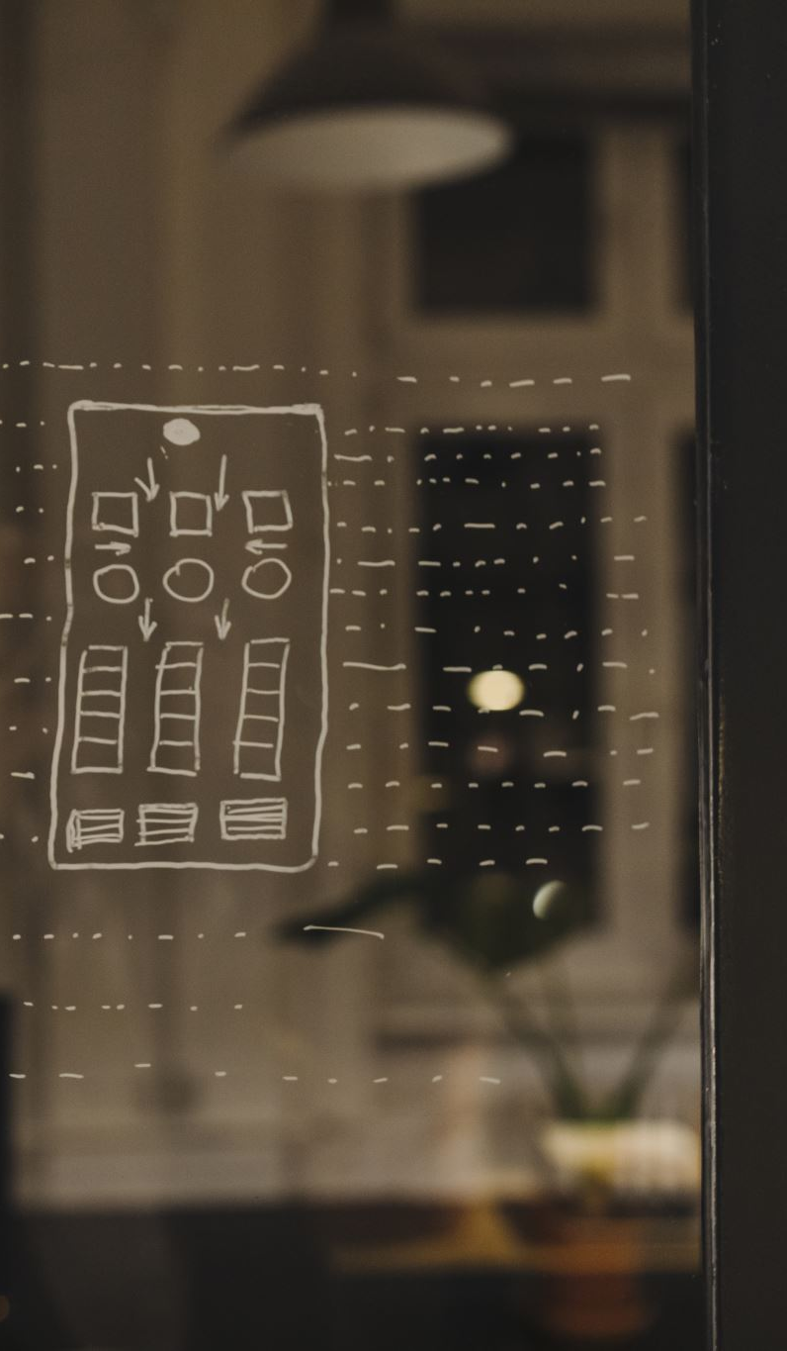
Layout nedir?
Layout, bir pencere içindeki widget’ların nasıl dizileceğini belirleyen yapıdır.
Aksi takdirde butonlar, etiketler ve alanlar rastgele durur.
Layout = widget’ları düzenli, otomatik ve responsive şekilde yerleştiren sistem.
Qt’de layout kullanmazsan arayüzün:
küçültüp büyütülmesi bozulur
widget’lar üst üste binebilir
sıkıştırınca çirkin görünür
tasarım kontrolü zorlaşır
Bu yüzden layout’lar zorunludur.

Slide 19
PyQt5 Kurulumu
pip install pyqt5
pip install pyqt5-tools (designer için)

Slide 20
import sys
Sistemle ilgili parametrelere erişmek için kullanılır.
PyQt uygulamalarında QApplication(sys.argv) içinde kullanıyoruz.

Slide 21
from PyQt5.QtWidgets import QApplication, QMainWindow, QLabel
PyQt’nin widget modülünden 3 sınıf import ediyoruz:
Bileşen | Görevi
QApplication | Uygulamanın genel çalışmasını yöneten sınıf
QMainWindow | Menüsü, toolbar’ı olabilen ana pencere türü
QLabel | Metin veya resim gösteren basit widget

Slide 22
class MainWindow(QMainWindow):
Burada kendi ana penceremizi oluşturuyoruz.
PyQt'de genelde şöyle çalışır:
Kendi pencere sınıfını yazarsın → QMainWindow’dan miras alırsın.

Slide 23
def __init__(self):
Bu sınıf ilk oluşturulduğunda çalışan fonksiyondur.
🔹 super().__init__()
Üst sınıfın (QMainWindow) kurucusunu çalıştırır.
Böylece pencere özellikleri yüklenir.

Slide 24
self.setWindowTitle("PyQt Örneği")
Pencerenin başlık çubuğundaki yazıyı ayarlar.

Slide 25
label = QLabel("Merhaba PyQt!")
Bu bir widget.
Görevi: ekrana bir yazı göstermek.
self.setCentralWidget(label)
İşte burada önemli bir kavram var:
QMainWindow’un sadece bir merkez widget’ı olur.
Bu satır:
label'ı merkeze yerleştirir,
diğer layout’ların da bu widget içine eklenmesine izin verir.
Yani tüm arayüz bu merkez widget’ın içinde gelişir.

Slide 26
app = QApplication(sys.argv)
Her PyQt uygulaması mutlaka bir QApplication ister.
Bu nesne:
tıklamalar
klavye girişleri
pencere olayları
gibi her şeyi yönetir.

Slide 27
window = MainWindow()
Bir adet pencere nesnesi üretiriz.
🔹 window.show()
Pencereyi ekranda görünür hale getirir.
Eğer bunu yazmazsan pencere yaratılır ama görünmez.

Slide 28
sys.exit(app.exec_())
Bu satır:
uygulama kapanana kadar çalışır,
kapanınca sistemden temiz çıkış yapar.
app.exec_() → ana döngüyü başlatır (event loop).
Event loop ne yapar?
Sürekli dinler:
butona tıklandı mı?
pencere kapatıldı mı?
fare hareket etti mi?

Slide 29
Sonraki Derste
• Signal-Slot detayları
• PyQt Designer’a giriş

